Slide 1
《大学物理实验》 绪 论
物理实验教学中心
2022.9

Slide 2
实验室安全

Slide 3
实验安全
实验室主要危害种类：
1、人为因素：不安全行为等
2、化学类：火灾、爆炸、腐蚀、中毒等
3、物理类：强光、强电、辐射等
4、生物类：细菌、微生物等
5、环境类：实验室废弃物等
6、设备类：高温、高压、强场等
7、用电、压力容器：触电、火灾、爆炸
安全最危险的因素是“人”！

Slide 4
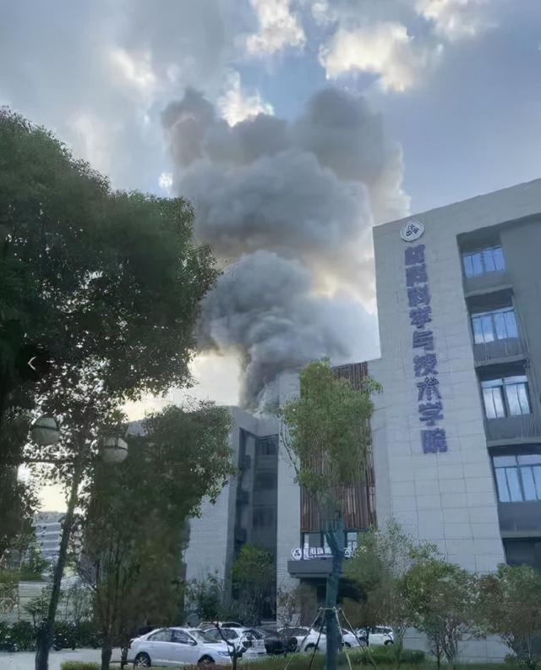
高校实验室安全事故案例
2021年10月24日
南京航天航空大学将军路校区材料科学与技术学院材料实验室发生爆燃，致2死9伤。

Slide 5
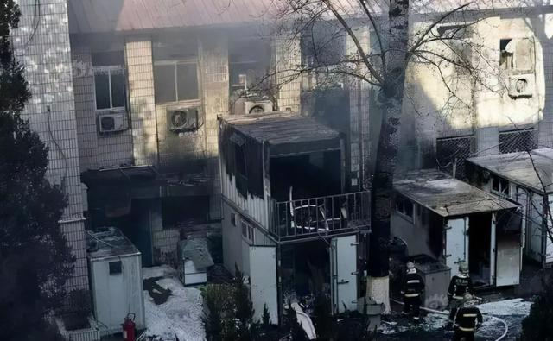
高校实验室安全事故案例
2018年12月26日北京交通大学市政与环境工程实验室发生爆炸燃烧，事故造成3人死亡。
该起事故原因为镁粉粉尘云爆炸，爆炸引起周边镁粉和其他可燃物燃烧，造成现场3名学生烧死。
事故调查组同时认定，北京交通大学有关人员违规开展试验、冒险作业；违规购买、违法储存危险化学品；对实验室和科研项目安全管理不到位。

Slide 6
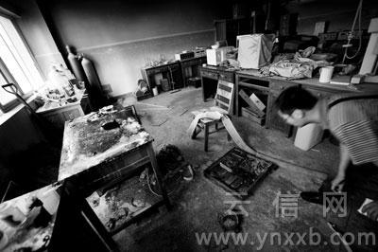
高校实验室安全事故案例
2010年5月26日，昆明理工大学莲华校区矿业大楼6楼一实验室突发火情。事故原因是学生做完实验出门时忘记关电路引发火灾，所幸无人受伤。

Slide 7
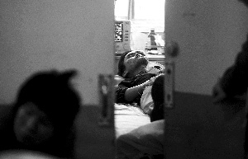
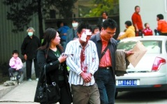
高校实验室安全事故案例
2009年10月23日下午1时10分许，北京理工大学5号教学楼901教学实验室，化工与环境学院一名老师和两名学生，观看两名技术人员调试新购厌氧培养箱设备时，因为违规操作，误灌氢气引发爆炸，5名师生受伤。。

Slide 8
2005年初，南京某高校电工电子实验室在教学实验过程中，由于师生操作不当，一名学生触电身亡；
2010年5月25日，浙江工业大学实验室爆炸起火，原因为学生独自一人做实验，因操作不慎将化学药品石油醚滴落到地上，引起自燃。
大部分安全事故是人为失误、疏忽和不遵守规定造成的！

Slide 9
进入实验室注意事项
禁止饮食，禁止抽烟。
禁止在实验室里奔跑或大声喧哗，妨碍或分散别人注意力。
禁止做一些未经允许的实验。
实验前一定要认真阅读相关文献，对待所有的仪器一定要小心、仔细。
一定要熟悉实验室的安全程序。
不用潮湿的手接触电器。实验时，应先连接好电路后才接通电源，实验结束时先切断电源再拆线路。
遇到疑问一定要问实验老师，发现不安全细节一定要报告实验老师。

Slide 10
请务必记住：
事故的制造者不一定是事故的受害者，他人不安全行为的后果可能由你来承受！
所以，为了你自己的安全，请及时提醒、纠正或报告你发现的不安全行为！
实验安全测试(需在学在浙大上完成）：
必须通过才可以参加实验课！

Slide 11
主要内容
一、物理实验的重要性
二、实验测量与有效数字
三、误差与不确定度
四、有效数字与实验数据处理
五、课程要求

Slide 12

实验提供的条件比自然界出现的更丰富变化和灵活可控；
实验物理
物理理论给出对自然界“本质”的数学描述；
物理学
理论物理
计算物理学可通过计算机实验提供比通常的实验更为变化丰富和灵活控制的条件。
计算物理
任何理论和计算结果是否成立，都要经过实验的确认！

Slide 13
物理学首先是一门实验科学
物理实验是以客观事实为基础，依靠观察和实验来研究物质结构及其运动规律的科学。
任何物理概念的建立或物理规律的承认都必须以严格的科学实验为依据，并为以后的实验所证实。

Slide 14
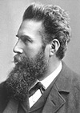
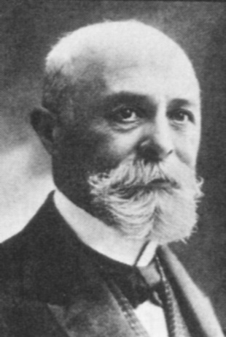
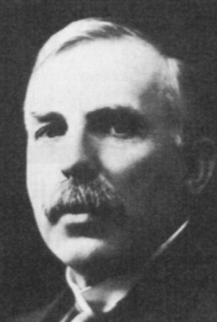
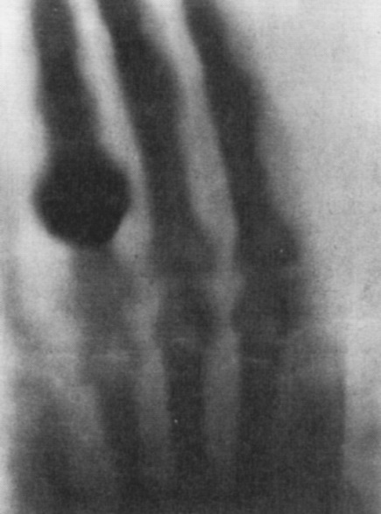
实验可以发现新的事实，为物理规律的建立提供依据。
X射线、放射性和电子的发现等为原子物理学和核物理学的发展奠定了基础。卢瑟福从大角度粒子散射实验提出了原子模型。实验是检验理论的唯一判据。
W.K.伦琴
亨利·贝克勒尔
Antoine Henri Becquerel
卢瑟福

Slide 15
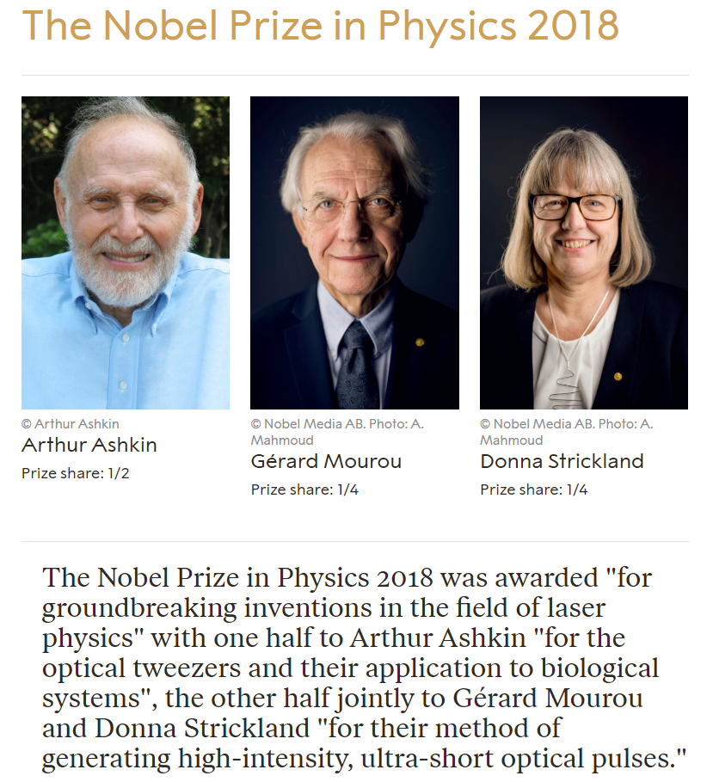
光镊与超短光脉冲

Slide 16
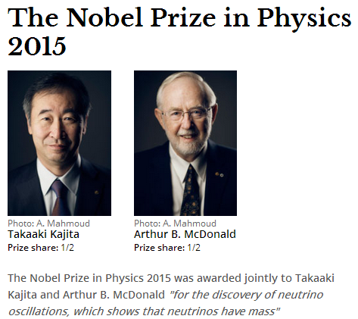
中微子振荡

Slide 17
蓝光LED与节能白光源

Slide 18
基本粒子测量与理论

Slide 19
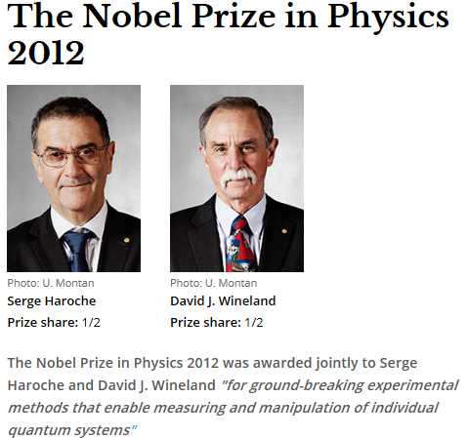
量子测量与操纵

Slide 20
天文学观测

Slide 21
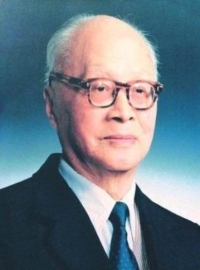
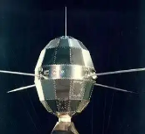
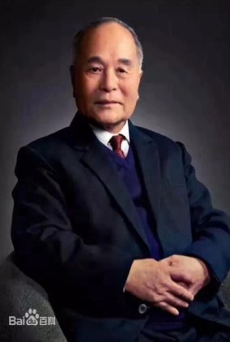
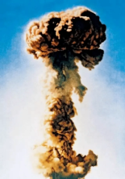
创造力来源于实验实践
争做‘王淦昌’式的好老师，
培养‘程开甲’式卓越学子。
物理学院理念

Slide 22
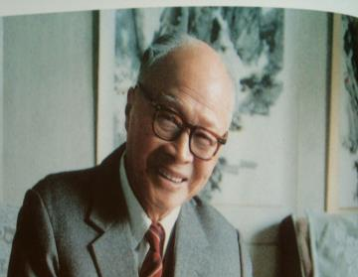
王淦昌
王淦昌，（1907年5月28日—1998年12月10日），中共党员。“两弹一星功勋奖章”获得者。 王淦昌参与了中国原子弹、氢弹原理突破及核武器研制的试验研究和组织领导，是中国核武器研制的主要奠基人之一。

Slide 23
把科学的星辰留在浙大人心中
1937年11月，日军侵略迫使浙大师生开始向西流亡。一年前，王淦昌受竺可桢校长邀请到浙江大学物理系任教，成为学校最年轻的教授。之后14年他与学校一同在危难中颠沛求存，却栽育出一朵朵惊艳世界的科学之花。
王淦昌是20世纪实验物理学三大女杰之一的迈特内教授唯一的中国学生。在德国柏林大学，王淦昌学习了最新的物理学理论与实验技巧，并展示出非凡的科学见解和宽阔的实验思路。但他却毅然选择回到苦难深重的祖国。
王淦昌随浙大途径浙江建德，江西泰和、广西宜山等地。最终在遵义湄潭这座小山城里，王淦昌获得了宝贵的科研时间。双修寺是王淦昌每天都要去的实验室，虽称实验楼，却没有实验设施，连最基本的电都没有。在如此简陋的环境里，他制成的荧光粉——磷光硫化锌，却为国家填补了空白。
艰苦的条件下，王淦昌单凭大脑推算写出了论文《关于探测中微子的建议》，中微子是当时最具挑战性的物理学界难题。论文1941年在美国《物理学报》发表。次年，美国学者阿伦教授按照论文中的建议成功完成了Be7的K电子实验，命名为“王淦昌·阿伦实验”，是国际物理学界1942年最重要的成就之一。后来，美国科学家奥本·海默教授根据这个实验制造出了美国第一颗原子弹。美国科学促进协会在1947年发行纪念刊《近百年来科学之进步》，王淦昌被列为贡献人之一。
发现中微子后，王淦昌又着手寻找宇宙线粒子。1943年写出了论文《关于宇宙线粒子的一种新实验方法》。后来英国物理学家鲍威尔用此法发现了π介子，获得了1950年度的诺贝尔奖。王淦昌的一生多次与诺贝尔奖失之交臂，但他未间断过科学研究。
由于师资紧缺，王淦昌除了教授热学和近代物理外，还为化学系三年级学生开设了物理化学课。1945年，日本广岛原子弹爆炸后，王淦昌给学生讲解原子弹的原理，吸引了更多学生转到物理系。诺贝尔奖获得者李政道曾是当时的浙大学子，他后来写道：“直到现在，我还能记得曾有过的讨论，以及他们激起的我对物理的热情。”
创造力来源于实验实践

Slide 24
隐姓埋名17载，以身许国铸科技长剑
1950到1960的十年间，王淦昌先后在北京中国科学院原子能所和苏联杜布纳联合原子核研究所任任职。朝鲜战场上，他前去探测美军是否使用原子武器和投掷放射性物质；在苏联，他领导的研究小组首次成功发现了一种反物质反西格马负超子存在的证据。
1960年12月，王淦昌回到祖国。4个月后，二机部部长刘杰和时任副部长兼原子能研究所所长钱三强向王淦昌传达了中央要求自力更生发展核武器的指示和周恩来总理的口信。王淦昌便坚定地说：“我愿以身许国！” 从此，在世界物理学界鼎鼎大名的王淦昌仿佛消失了。他的名字变成了“王京”；他放弃了功成名就的基本粒子研究，改方向为他不熟悉但国家迫切需要的核应用研究；……1964年10月16日，中国成功爆炸第一颗原子弹。1967年6月17日，中国成功爆炸第一颗氢弹。
1978年，王淦昌调回北京任核工业部副部长兼原子能研究所所长。人们才知道，核武器研究基地那个沉默寡言的“王京”就是王淦昌！同年，获准公开身份的王淦昌如愿加入了中国共产党。
70年代末，原子能研究所及时开展电子束和激光约束核聚变基础性研究，为通过受控核聚变获取核能做出了开创性贡献。1982年，王淦昌因发现反西格马负超子荣获国家自然科学奖一等奖。1985年，他因核武器研制、试验方面的工作，同时荣获2项国家科技进步奖特等奖。1986年3月，王淦昌与王大珩、陈芳允、杨嘉墀联名向中央提出了《关于跟踪研究外国战略性高技术发展的建议》，并由此催生了举世瞩目的战略性高科技发展计划——“863”计划，为中国高技术发展开创了新局面。
1999年9月，党中央、国务院、中央军委召开大会，对当年为研制“两弹一星”作出贡献的23位科技专家予以表彰，追授王淦昌“两弹一星功勋奖章”。2003年，国际小行星命名委员会把一颗永久编号为14558的小行星命名“王洤昌星”。
2017年，浙大物理系提出“在教师中树立起成为‘王淦昌’式的好老师的职业理想，把培养‘程开甲’式的卓越学子凝练成为我们的教育教学最高目标”，并在全体党员大会上正式通过。在此理念指导下，依托学院拔尖创新人才培养的探索，以期造就更多的国际一流人才和科学家。
创造力来源于实验实践

Slide 25
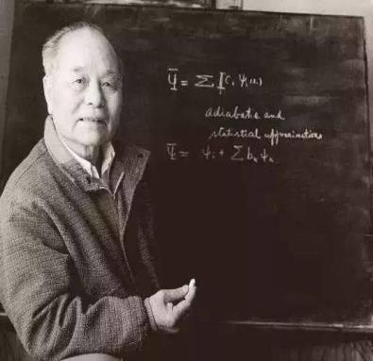
程开甲
六份荣誉
中国科学院院士
“两弹一星”功勋奖章
国家最高科学技术奖获得者
“八一”勋章获得者
“改革先锋”称号
“人民科学家”国家荣誉称号

Slide 26
半生埋名，以身许国铸核盾
程开甲，中共党员，中国科学院院士。他隐姓埋名40年，一生为国铸核盾，先后参与和主持首次原子弹、氢弹试验，他是以身许党许国的时代楷模。荣获“八一勋章”、“两弹一星”功勋奖章和国家最高科学技术奖。
1960年，一纸命令将程开甲调入北京，加入到我国核武器研究的队伍。原子弹研制初期，程开甲被任命为核武器研究所副所长，分管材料状态方程的理论研究和爆轰物理研究，为原子弹的研制做出了贡献。他第一个采用合理的TFD模型估算出原子弹爆炸时弹心的压力和温度，为原子弹的总体力学计算提供了依据。
生命不息 创新不已
1984年程开甲离开核武器试验基地，他的科研工作转入国防科技发展战略研究，开启了他学术研究的新时期。
20世纪80年代，程开甲提出必须提高我国战略武器抗辐射能力的思想，并亲自担任该研究方向的专业组组长，开创了抗辐射加固技术研究新领域。另一方面，他重新开始基础研究课题，他进一步发展、完善了“程—玻恩”超导电性双带理论。他提出并建立了系统的“TFDC（托马斯—费米—狄拉克—程开甲）”电子理论。为材料科学的发展提出了新的研究思想与方法。
努力不懈 不老常青
程开甲是中国科学院资深院士。他的研究成果，荣获国家科技进步奖特等奖、一等奖，国家发明奖二等奖和全国科学大会奖、何梁何利基金技术进步奖等多项奖励。1999年，被党中央、国务院、中央军委授予“两弹一星”功勋奖章。2013年，党中央、国务院为他颁发了国家最高科学技术奖。
对于这些崇高的荣誉，程开甲有他自己的诠释。他说：“我只是代表，功劳是大家的。功勋奖章是对‘两弹一星’精神的肯定，最高科学技术奖是对整个核武器事业和从事核武器事业团队的肯定。我们的核试验是研究所、基地所有参加者，有名的、无名的英雄们在弯弯曲曲的道路上一步一个脚印去完成的。”
创造力来源于实验实践

Slide 27
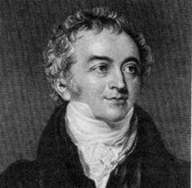
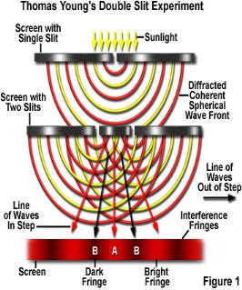
物理实验的作用
实验需要很好的设备，但是更重要的是物理的基本思想。
Thomas Young的双缝衍射实验在2002年被民间评选为最美的十大物理实验之五他的实验条件十分普通。在百叶窗上开一小洞，用厚纸片盖住，在此上戳一很小的孔，线经此小孔射到一面镜子反射到屏幕上，中间放置0.1毫米的纸。屏幕上出现明暗相间的条纹。这实验对量子学说创立起到重要作用。

Slide 28
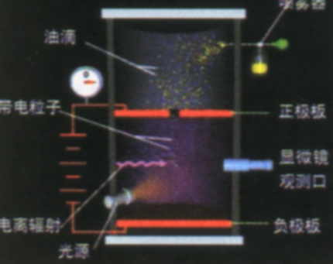
物理实验的作用
物理实验除掌握一些基本要求外，更重要的是学习实验的物理构思。
当1897年J.J.Thomson发现了电子后，如何去测量电子的很小的电量？
密立根巧妙地利用已知的规律，设计了这样的实验装置，并用数学的求最大公约数的办法，求出电子的电荷量。
这个实验在2002年民间投票中选为最美的十大物理实验第三名。
喷雾器
油滴
带电粒子
正极板
显微镜观测口
电离辐射
负极板
光源
Notes:
哈维-弗莱彻

Slide 29
物理实验的意义
1
加深对于物理原理的理解：理论与实践相辅相成相互促进，只有二者结合才能促进物理学的发展。
2
培养和提高科学实验的能力：物理实验是探索性的科学实验研究的浓缩与提炼。
3
培养和提高科学实验的素养：培养良好的实验习惯、严谨的科学风尚和优秀的品质，为今后的学习和工作打下良好的科学基础。

Slide 30
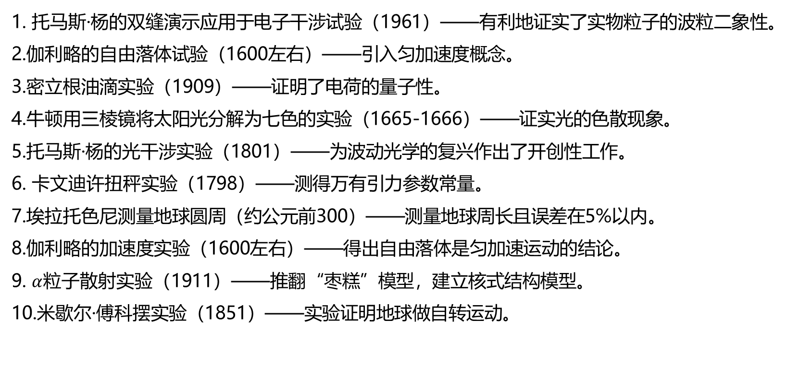
十大经典物理实验

Slide 31
大学物理实验课程的目的
我们的物理实验课程不同于一般的探索性的科学实验研究，实验结果比较有定论，但每个实验题目都经过精心设计、安排，它是对学生进行基础训练的一门重要课程。
它不仅可以加深大家对理论的理解，更重要的是可使同学获得基本的实验知识，在实验方法和实验技能诸方面得到较为系统、严格的训练，是大学里从事科学实验的起步，同时在培养科学工作者的良好素质及科学世界观方面，物理实验课程也起着潜移默化的作用。
1. 自学, 2. 动手, 3. 解决问题, 4, 科学研究,5严谨的科学态度, 6 提升品质 (协作\合作)

Slide 32
二、实验测量与有效数字

Slide 33
二、实验测量与有效数字
1.关于测量
测量的四要素：被测对象、测量程序、测量准确度和计量单位
直接测量：所要测量的量不必将实测的量经过任何函数关系的计算而直接得到。
间接测量：通过欲测量的量与直接实测的量之间的已知函数关系，经过计算间接得到欲测量的量。

Slide 34
2.有效位数
可靠数字：通过直读获得的准确数字
存疑数字：通过估读得到的数字
有效数字和有效位数：测量值的可靠数加上一位存疑数的全部数字称为有效数字。其总位数称为该测量的有效位数。

Slide 35
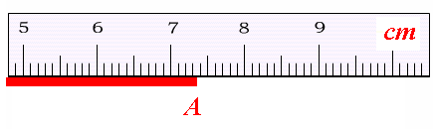
钢板尺测量A点位置
cm
可靠数字：7.3
存疑数字: 0.05
有效数字：7.35 cm
有效位数：3 位

Slide 36
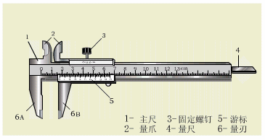
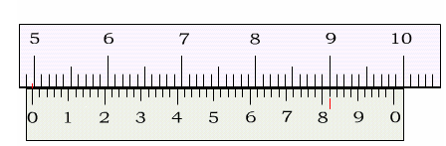
游标卡尺
（三种规格0.02 mm,0.05 mm,0.1 mm）
如：0.02 mm:主尺1mm等于副尺寸50格

Slide 37
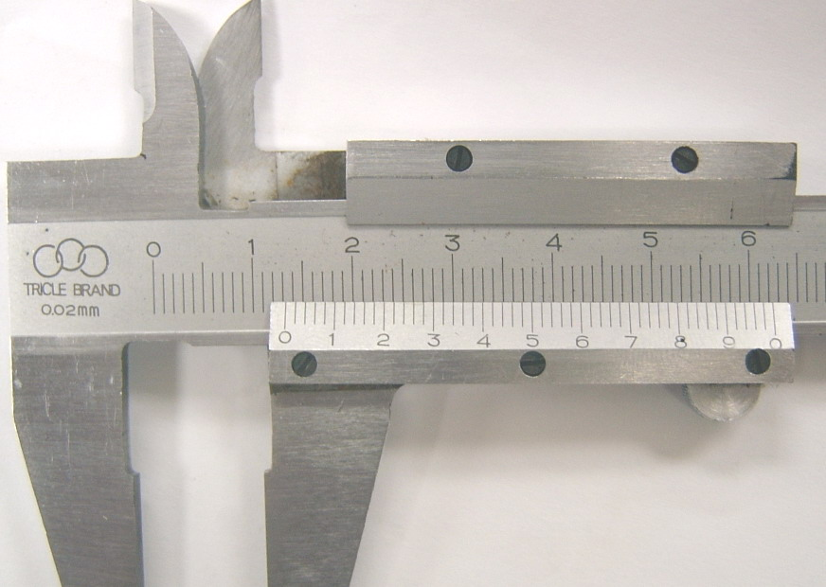
L = 13 mm+16×0.02 mm=13.32 mm

Slide 38
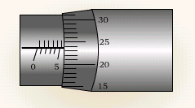
5.5 mm+0.237 mm=5.737 mm

Slide 39
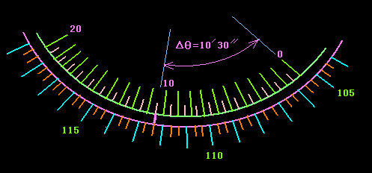
39个20´角标---- 40个游标刻度
105°20´+ 10´30´´ =105°30´30´´

Slide 40
3.关于误差
任何测量都存在误差（注意误差是指与真值比较）
误差的定义：误差 ＝ 测量值－真值
误差特点：普遍存在； 是小量。
由于真值常常未知，无法得到误差值。

Slide 41
误差表示
（1）绝对误差=测量结果-被测量的真值
（2）相对误差（百分误差）：
（3）标准误差（标准差）：

Slide 42
4.误差分类
名称 | 主要来源 | 特点 | 处理 | 举例
系统误差 (装置误差) | 装置本身 | 可预知，不可避免 | 见下表 | 见下表
随机误差 (偶然误差) | 环境偶然性 | 是无规则涨落，不可避免。存在一定的统计规律（一般服从正态分布） | 可通过多次测量来减小 | 测一本书的厚度（涨落）。
粗大误差 (过失误差) | 粗心大意 | 可避免 | 尽量避免 | 电表没调零就用。 读错写错数据。

Slide 43
4.误差分类
名称 | 主要来源 | 特点 | 处理 | 举例
系统误差 (装置误差) | 装置本身 | 可预知，不可避免 | 见下表 | 见下表
随机误差 (偶然误差) | 环境偶然性 | 是无规则涨落，不可避免。存在一定的统计规律（一般服从正态分布） | 可通过多次测量来减小 | 测一本书的厚度（涨落）。
粗大误差 (过失误差) | 粗心大意 | 可避免 | 尽量避免 | 电表没调零就用。 读错写错数据。
系统误差 | 定义 | 处理 | 举例
已定系统误差 | 在同等条件下，对同一个待测量进行多次测量，测量值和真值的偏离总是相同的那部分误差分量 | 必须修正。 | 电表、读数显微镜的零位误差（仪器本身因素）
未定系统误差 | 已知存在于某个范围，而不知具体数值的系统误差 | 后面B类不确定度计算会提到。 | 仪器的允差(示值误差)

Slide 44
部分实验仪器的允差举例
仪器名称 | 量程 | 分度值 | 允差
钢板尺 | 1 m | 1 mm | ±0.20 mm
游标卡尺 | 125 mm | 0.02 mm | ±0.02 mm
螺旋测微器(1级) | 0~25 mm | 0.01 mm | ±0.004 mm
电表（0.5级) |  |  | 0.5%×量程

Slide 45
部分实验仪器的允差(示值误差)举例
仪器名称 | 量程 | 分度值 | 允差(示值误差)
钢板尺 | 1000 mm | 1 mm | ±0.20 mm
钢板尺 | 500 mm | 1 mm | ±0.15 mm
钢板尺 | 150 mm | 1 mm | ±0.10 mm
机械式停表 |  | 0.1 s | 0.1 s
数字毫秒表 |  | 0.1 s | 0.1 s
物理天平 | 500 g | 0.05 g | 0.08 g(接近满量程)
普通温度计 | 0—100 ℃ |  | 1 ℃
工业温度计 | 0—150 ℃ |  | 0.5 ℃

Slide 46
例题
P10
1. 求电压表仪器误差。电压表量程100 mV，等级0.5。
2. 测1.5V电压，要求测量结果相对误差不大于1.5%，应该选下面哪种仪器？
0.5级量程5伏；1.0级量程2伏；2.5级量程1.5伏。
2 V×1.0%÷1.5 V=1.4%

Slide 47
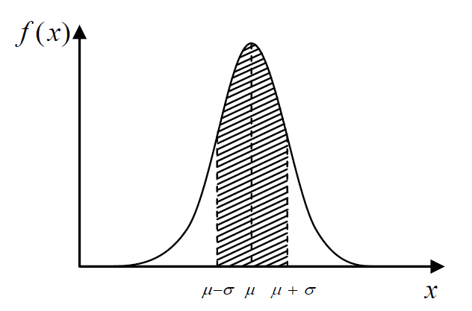
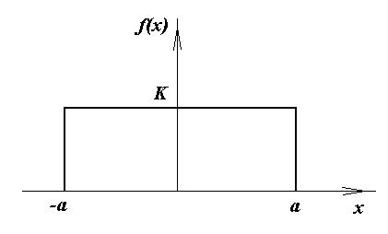
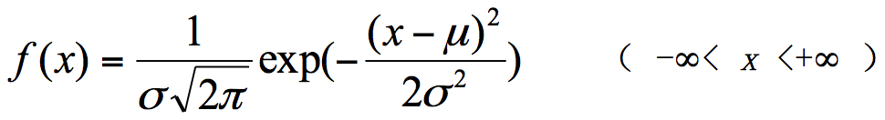
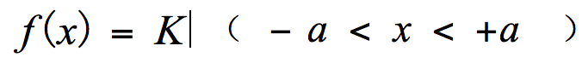
5.误差的分布---常见的两种测量误差分布
（1）正态分布 （2）均匀分布
测量值的均值μ看作真值（无穷次测量）
测量值一定会落在(-a, +a)区间内

Slide 48
随机误差正态分布
① 单峰性：绝对值小的误差出现的可能性（概率）大，绝对值大的误差出现的可能性小。
② 对称性：大小相等的正误差和负误差出现的机会均等，对称分布于真值的两侧。
③ 有界性：非常大的正误差或负误差出现的可能性几乎为零。
④ 抵偿性：当测量次数非常多时，正误差和负误差相互抵消，于是，误差的代数和趋向于零。

Slide 49
正态分布(又称Gauss分布)
物理实验中多次独立测量得到的数据
一般可以近似看作服从正态分布。
消除系统误差后，
称为数学期望值。 μ表示 x 出现概率最大的值，通常就可以得到 x 的近似真值。
, 称为标准差，决定了线型的宽窄。
σ越大，正态曲线就越平坦。表征测量值的分散程度

Slide 50
曲线与x轴之间所包围的面积等于1。随机误差落在区域[-σ， σ]之内的概率为P
测量值范围 | 概率
[μ-σ，μ+σ] | 68.3%
[μ-2σ，μ+2σ] | 95.4%
[μ-3σ，μ+3σ] | 99.7%

Slide 51
假定对一个量进行了有限的n次测量，
测得的值为x_{k} (k=1, 2，…，n)，可以用多次测量的算术平均值
1、作为被测量的最佳估计值(假定无系统误差)
2、用标准偏差 s 表示测得值在 的分散性
s按贝塞耳公式求出：
注意这是单次测量值的实验标准偏差。
3、对算术平均值作为结果时，平均值的标准偏差应为：

Slide 52
6. 小结
单次测量值的标准偏差：
平均值的标准偏差:

Slide 53
例：用50分度的游标卡尺测某一圆棒长度L，6次测量
结果如下（单位 mm）：
250.08，250.14，250.24, 250.06, 250.10, 250.02
则：测得值的最佳估计值为
测量列单次测量的标准偏差:
平均值的标准偏差：

Slide 54
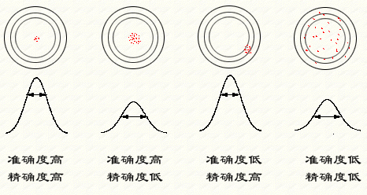
7.精密度与准确度
精密度：多次重复测量值相互接近的程度
准确度：测量平均值接近真值的程度
精密度高 精密度低 精密度高 精密度低
准确度高 准确度高 准确度低 准确度高

Slide 55
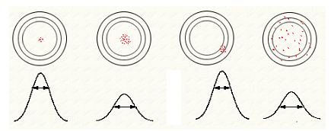
(A)
(C)
(D)
(B)
精密度：
A>C>B>D
正确度：
A≈B≈D>C
准确度：
A>B>D>C 对测量结果的综合评价！

Slide 56
三、误差与不确定度

Slide 57
1. 测量不确定度与误差
◆ 不确定度表示由于测量误差存在而对被测量值不能确定的程度。不确定度是一定概率下的误差限值。
◆不确定度反映了可能存在的误差分布范围，即随机误差分量和未定系统误差的联合分布范围。
◆由于真值的不可知，误差一般是不能计算的，它可正、可负也可能十分接近零；而不确定度总是不为零的正值，是可以具体评定的。

Slide 58
2. 测量不确定度的组成部分划分
总不确定度分为两类不确定度：
A 类分量 u_{A} —— 多次重复测量时 与随机误差有关的分量；
B 类分量 u_{B} ——与未定系统误差有关的分量。这两类分量在相同置信概率下用方和根方法合成总不确定度：
在具体使用中，测量不确定度又有三种不同的表述：
1)直接测量的标准不确定度u (standard uncertainty)
2)间接测量的合成标准不确定度u_{c} (combined standard uncertainty)
3)扩展不确定度U (expanded uncertainty)

Slide 59
3. 标准不确定度u—
直接测量量的不确定度估算
标准不确定度的计算是分成A类评定和B类评定两部分
A类评定是：可用统计方法评定的不确定度部分
B类评定是：要用其他方法（非统计方法）评定的
不确定度部分

Slide 60
直接测量量不确定度估算过程
求测量数据列的平均值
平均值的标准偏差：
当 6 ≤ n ≤10，置信概率为68.3%时，可简化认为:

Slide 61
直接测量量不确定度估算过程
根据使用仪器得出u_{B}
（高斯分布）
（均匀分布）
给出直接测量的最后结果：
准确度
准确度
精密度

Slide 62
直接测量量不确定度估算举例
例：用螺旋测微计测某一钢丝的直径，6次测量值y_{i}分别为：0.249,0.250, 0.244, 0.256, 0.253, 0.242; 同时读得螺旋测微计的零位x₀为：0.005, 单位mm，已知螺旋测微计的仪器误差为Δ_{仪}=0.004 mm，请给出完整的测量结果。
解：测得值的最佳估计值为
测量列单次测量的标准偏差:

Slide 63
平均值的标准偏差
Notes:
0.004?0.005?

Slide 64
4. 合成标准不确定度 u_{c}
间接测量是指利用某种已知的函数关系从直接测量量
来得到待测量量的测量 。设间接被测量量y与诸直接测量量
x_{i} (i =1,2,☹,n)由函数f 来确定：
用诸不确定度u(x_{i})代替微分dx_{i} , 有：
(公式1) 常用于和差形式的函数
(公式2) 常用于积商形式的函数

Slide 65
和差形式的函数

Slide 66
积商形式的函数

Slide 67
例：

Slide 68
合成标准不确定度举例
例： 设有一圆环，其外径为φ_{外}=9.800±0.005 mm，
内径为φ_{内}=4.500±0.005 mm，高度h=5.000±0.005 mm，
求环的体积V和不确定度。
解：环的体积为
根据积商形式函数的不确定度公式，有：

Slide 69
ΔV=V×ΔV/V=2.976×10²×0.17%≈0.5 mm³
因此，环的体积为
V=(2.976±0.005)×10² mm³

Slide 70
不确定度的另一计算方法：

Slide 71
四、有效数字与实验数据处理

Slide 72
四、有效数字与实验数据处理
在实验中被测量都是含有不确定度的数值
数值不能任意取舍，正确反映出测量值的准确度。
记录数据、计算以及书写测量结果时，应根据测量误差或实验结果的不确定度来确定应取几位有效位数。

Slide 73
1. 有效数字的表示法
(1)修约：以修约数代替已知数；
修约区间：约定的最小变化间隔。
修约规则：“四舍六入五单双” 法则（四及以下就舍掉，是六及以上就进一，遇五若前面是奇数就进一，最后一位就变成是偶数，若前面已是偶数，则舍掉）取舍。
(2)有效数字的位数多少直接反映测量的准确度。有效位数
越多，表明测量的准确度越高。
(3)有效数值书写时应注意：有效数值的位数与小数点位置无关。不因使用的单位不同而改变。

Slide 74
例如重力加速度某人测量值为980 cm/s², 改写单位为m/s²,仍为三位有效数字，即9.80 m/s²(≠9.8 m/s² 注意0不可随意添减)。
在运算过程中的有效数字取舍，一般遵循：加减运算的结果以参与运算的末位最高的数为准：乘除则以有效数字最少的数为准。
例如：
12.4+0.571=12.971=13.0;
3600×8.0=28800=2.9×10⁴

Slide 75
例题：将下列数值取四位有效数字。
2.717499→2.717（舍）
5.165509→3.166（入）
4.510500→4.510。（凑偶）
4.511500→4.512。（凑偶）
4.510501→
4.511 （仅1个修约区间最接近已知数）

Slide 76
2. 数值书写的要求
有效数字的位数是由合成不确定度来确定。测量值的最后一位应与不确定度的最后一位对齐。
一般总不确定度只取一位（首位大等于3时），或二位（首位小于3时）取二位，不可多取。例如：
S=(2.3450±0.0320) cm²， →S = (2.34±0.04) cm²
S= (2.3530±0.0212) cm² ，→S = (2.353±0.022) cm²
2) 为方便起见，对较大或较小的数值，常采用科学记数法，即使用×10^{n}的形式，例如重力加速度可写成9.80×10⁻³ km/s²；阿伏加德罗常数6.02214199×10²³ /mol等等。

Slide 77
3) 结果是由间接测量得到，其有效数字由算出结果的不确定度来确定。若没有给出各数值的不确定度，由有效数字运算法则确定。
4) 一个完整的测量结果表达式应有几部分组成：
结果的代表符=（数值±不确定度）单位
例如： N=(3.456±0.006) cm

Slide 78
3. 有效数字运算法则应用举例：
6.600÷6.0=1.1
(6788+67.88)×2.0=1.4×10⁴
(4400000±2000)m的正确表达式
（4.4000±0.0020)×10⁶ m
或: （44000±20)×10² m
4) 12³×3=5184=5×10³

Slide 79
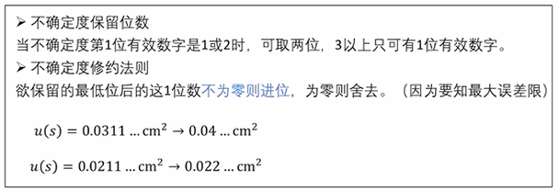
不确定度的取舍例题
，可保留2位有效数，
，可保留2位有效数，
，只保留1位有效数，
，只保留1位有效数，

Slide 80
将自变量可疑位上下变动一个单位，观察哪一位上变动
或者按传递公式来决定有效位数：

Slide 81
4. 数据处理方法：
（1）列表法（原始数据和计算结果均可以列入其中）
（2）逐差法
（3）作图法
（4）最小二乘法

Slide 82
列表法——例：金属杨氏弹性模量实验的数据处理
序号 | 荷重砝码质量mg (N) | 标尺读数 S (cm) |  |  | 荷重砝码质量差4牛顿时的读数差ΔS (cm) | ΔS的绝对误差Δ (ΔS) (cm)
 |  | 增砝码时 | 减砝码时 | 平均值
1 | 0 | S₀=0.00 | S₀’=0.10
2 | 1×9.80 | S₁=0.99 | S₁’=1.00
3 | 2×9.80 | S₂=1.80 | S₂’=1.90
4 | 3×9.80 | S₃=2.70 | S₃’=2.80
5 | 4×9.80 | S₄=3.62 | S₄’=3.70
6 | 5 ×9.80 | S₅=4.51 | S₅’=4.59
7 | 6 ×9.80 | S₆=5.40 | S₆’=5.49
8 | 7 ×9.80 | S₇=6.32 | S₇’=6.32

Slide 83
逐差法：
在有些实验中，我们连续取得一些数据。如果依次相减，就会发现中间许多数据并未发挥作用，而影响到实验的可靠性。例如：金属杨氏弹性模量实验和等厚干涉的牛顿环实验等。
在金属杨氏弹性模量实验中，连续测量钢丝的伸长位置为：A₁、 A₂、 A₃、 A₄、 A₅、 A₆、 A₇、 A₈、 A₉、 A₁₀等10个数据。若为求钢丝的伸长，依次相减，则伸长量ΔA有：
中间各次测量均未起到作用。

Slide 84
为发挥多次测量的优越性，将数据分成前后两组：
A₁、 A₂、 A₃、 A₄、 A₅为一组，
A₆、 A₇、 A₈、 A₉、 A₁₀为另一组；
将这两组对应相减，得出5组，且每一组相减间距是
原来临近间距的5倍，这样有：
这种处理数据的方法称为逐差法。此法的优点是充分利用所测的数据，有利于减少测量的随机误差和仪器带来的误差。
条件：线性，等间距

Slide 85
作图法
I (mA)
20.00
作图的六点要求：
1、选择合适的坐标
分度值
2、标明坐标轴
3、标实验点：
4、连成图线：
5、标出图线特征
6、标出图名
18.00
B(7.00,18.58)
16.00
14.00
12.00
10.00
8.00
由图上A、B两点可得被测电阻R为：
6.00
4.00
2.00
A(1.00,2.76)
0
U (V)
1.00
2.00
3.00
4.00
5.00
6.00
7.00
8.00
9.00
10.00
电阻伏安特性曲线
*整理数据表格
*坐标纸作图或计算机作图

Slide 86
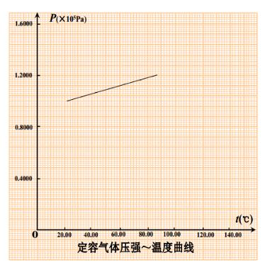
数据处理—作图法——不当图例展示
n
1.7000
1.6900
1.6800
1.6700
1.6600
1.6500
500.0
600.0
λ(nm)
400.0
玻璃材料色散曲线图
700.0
曲线太粗，不均匀，不光滑。应当用直尺、曲线板等工具把实验点连成光滑、均匀的细实线。
图纸使用不当。坐标原点的读数可以不从0开始。

Slide 87
最小二乘法：

Slide 88
五、课程要求

Slide 89
1.实验课守则
1）没有预习不能做实验。
2）进入实验室对号入座。按要求操作。
3）不得穿拖鞋和背心进入，不得抽烟和饮食。
4）无故迟到超过十五分钟不得进实验室。
5）遇到自己不能解决的问题应及时报告老师。
6）做完实验要整理桌、凳，实验数据须经指导老师签字后才能离开实验室。
7）实验报告（原始数据附后）在下次实验前上交，迟交扣分。
8）如有补做实验，报告提交截止时间为期末考试前或最后一次实验课结束后一周（课程钉群会通知） ，逾期不再录入报告分数。

Slide 90
2.学生考勤
1）按时上课。迟到15分钟以上者，取消该次实验的上课资格，迟到15分钟以内者，任课教师将按情况对本次实验进行扣分。
2）不早退。认真完成实验内容和要求，只有当教师在数据记录本上签字后，并将实验仪器整理完毕，才可以离开实验室。
3）请假事宜：病假必须要有医院的证明；事假需持学生所在院系负责人签字的请假条。
4）病、事假过后，应尽快联系指导教师补做所缺实验，如在其他指导教师处补做，需要同时取得原指导教师和补做指导教师的许可。

Slide 91
3. 《大学物理实验》课程要求
共14个实验项目。必做实验“示波器”、“分光计”。除必做实验外须至少选做2个光学实验。
实验报告左上角标明实验台号，实验结束未整理仪器当次实验扣3分。
原始数据记录不得用铅笔，须用水笔或圆珠笔。作图使用坐标纸+铅笔或者软件作图打印。
报告迟交一周当次实验扣5分，迟交两周及以上扣10分。
实验报告上交后不发放，如对报告有疑问联系任课老师查看。
不得抄袭、伪造数据，或伪造老师签名。
不得无故缺课，不得让他人替做实验。

Slide 92
4. 评分参考标准
《大学物理实验》
期末成绩=平时成绩×70%+期末考试×30%
平时实验报告成绩计算方法
1）预习报告： 20分
2）实验操作：30分
3）数据处理与分析：30分
4）误差分析：10分
5）实验心得和思考题： 10分
期末考试范围：绪论内容、必做实验、实验设计

Slide 93
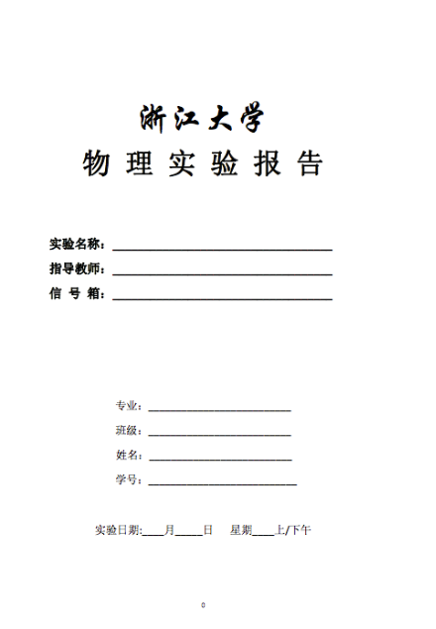
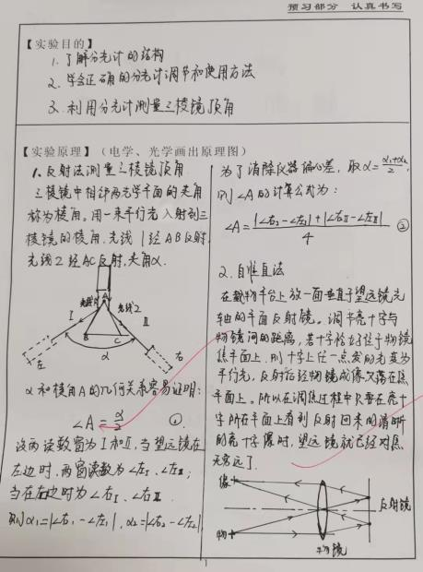

Slide 94
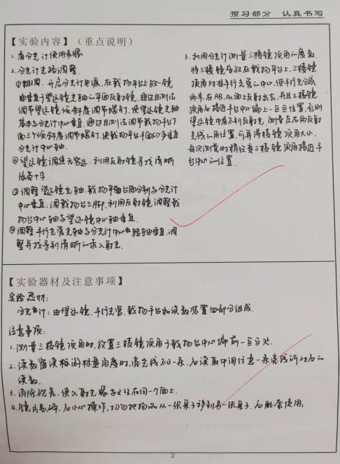
预习报告部分应简洁、突出重点！

Slide 95
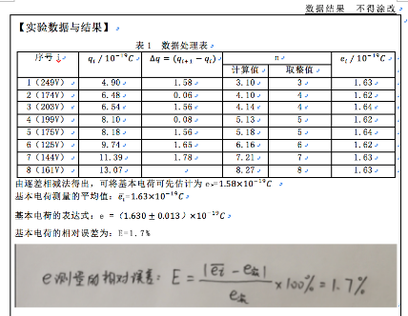
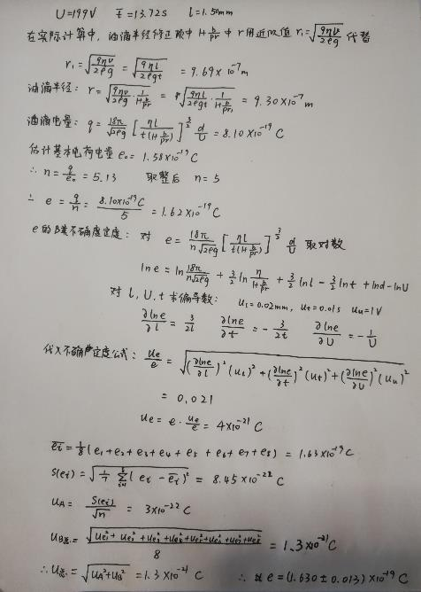
写出完整数据处理过程，包括公式、必要的中间计算过程、不确定度。
明确阐述实验结果与结论。

Slide 96
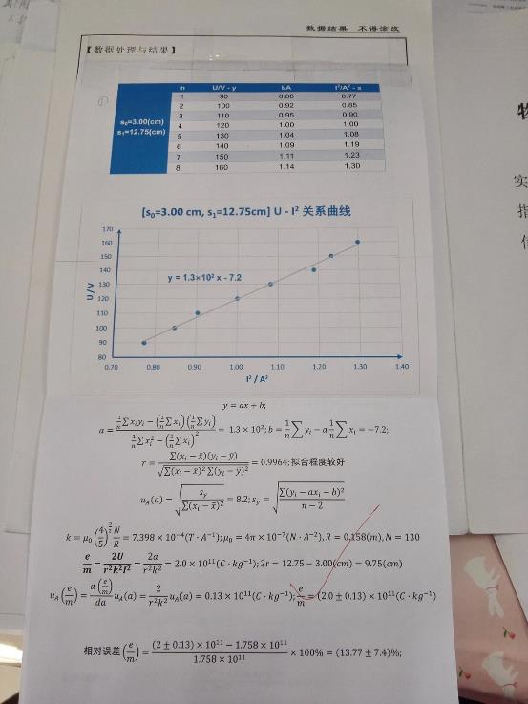
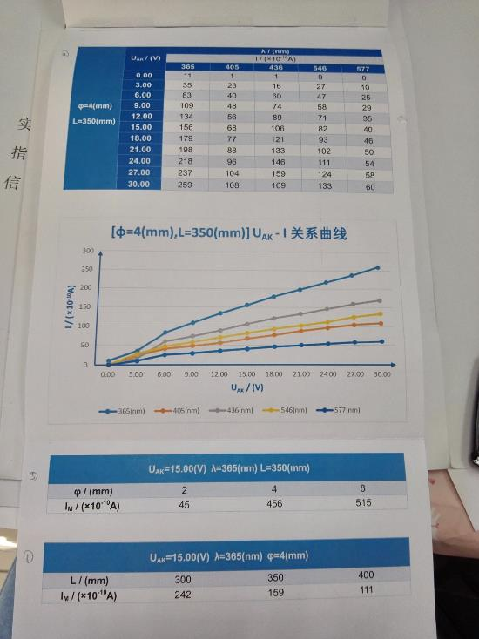
作图前需要整理原始数据及数据处理表格

Slide 97
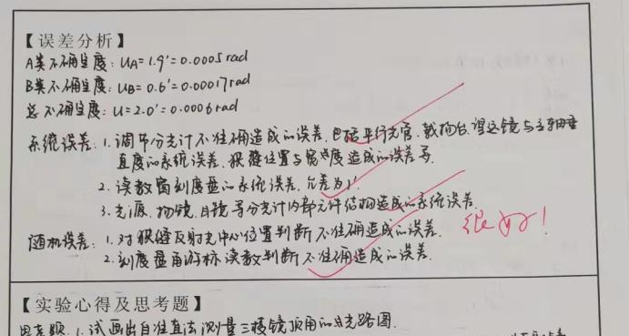
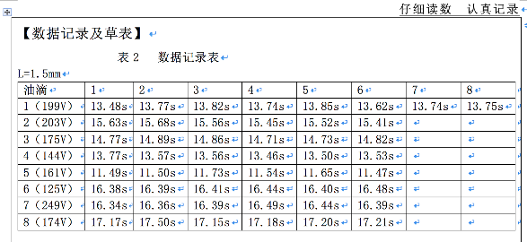
仅供参考，并非标准答案。
具体实验具体分析。
仅供参考，并非标准答案。

Slide 98
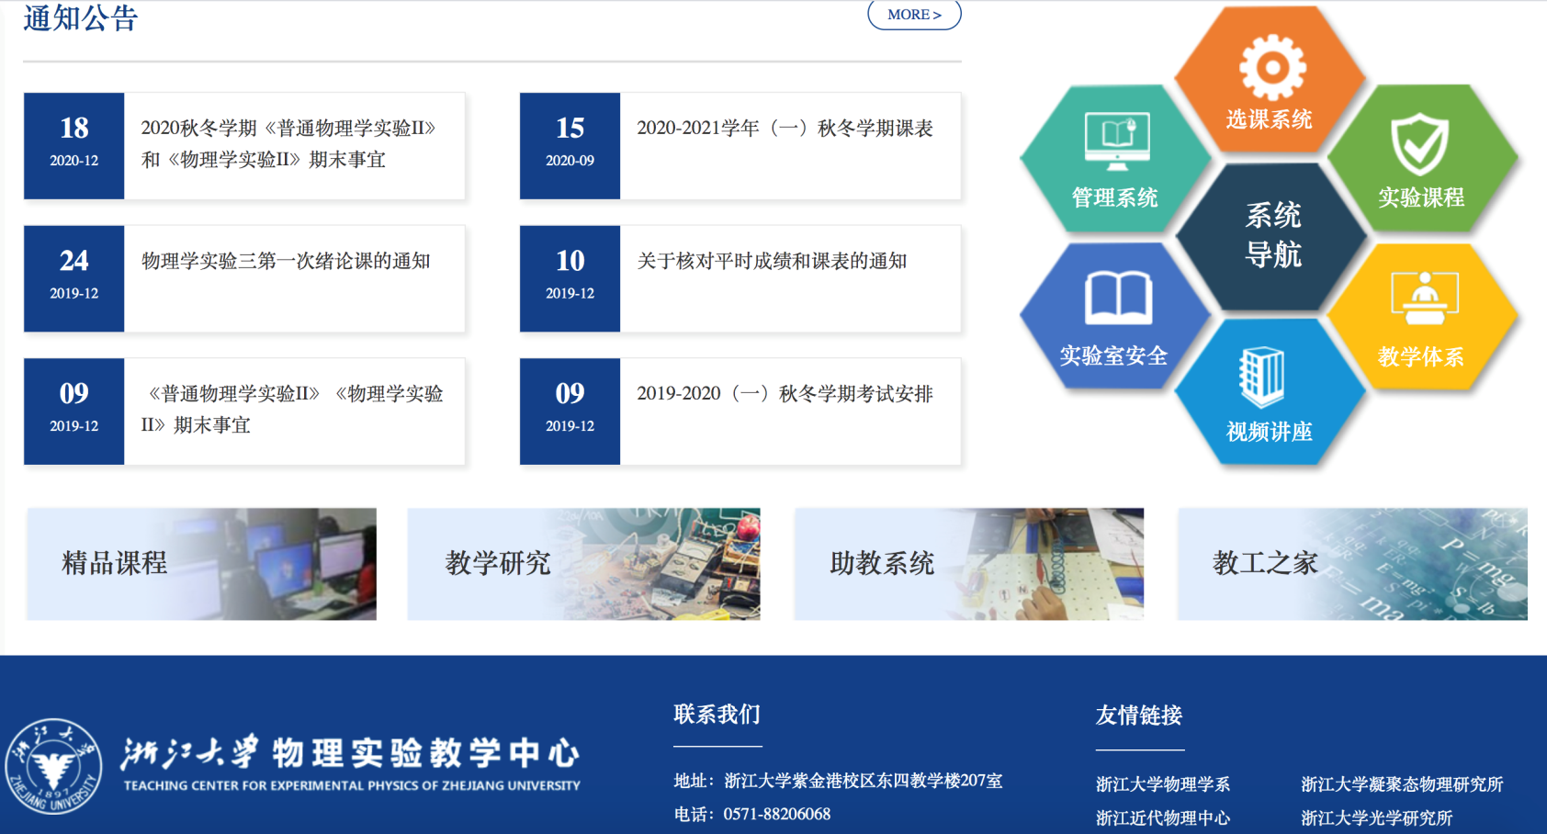
物理实验选课网址：http://10.78.25.243
http://zjuphylab.zju.edu.cn/
完成实验后，请在三天内进行教学评价！

Slide 99
选课时间安排
绪论课当天：
登录学在浙大，完成实验安全测试，达到90分以上才算通过。
+1天
登录选课系统，选择实验，安排自己的课表。
开学三周内：
选课系统选课截止，在此之前均可自行调整。之后如需调整请联系殷立明老师（东四-335，88206068-3350）。

Slide 100
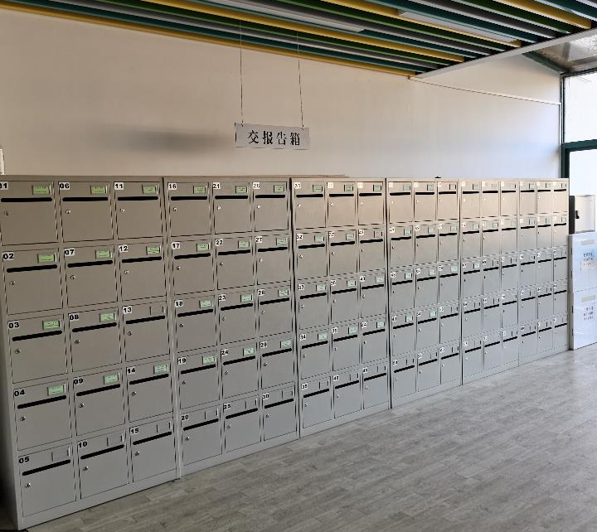
交报告箱在大厅左侧， 注意不要交错信箱！

Slide 101
5.违规处理办法
实验课过程中如发生违反实验课规范的行为，依照《物理实验学生守则及违规处理办法》进行相应处理。
因病或事假不能按时进行实验课学习，应提前向指导老师请假，并提供由相关单位盖章的病假条或事假条，及时与指导教师联系补做本次实验。请假次数不能超过三次以上，否则，需要重修本门实验课。
无故缺席实验课的学生，本次实验成绩计0分，累计两次及以上者，取消本学期实验课成绩。
实验报告上原始数据如无任课教师的签字，算作无效报告，须重做实验并按迟交处理，否则该次实验计0分。
如被发现有伪造指导老师签字、伪造数据、抄袭报告现象者，本学期实验课成绩不超过60分，两次及以上被发现者，取消本学期实验课成绩。
请他人代替进行实验者，一经发现，该学生及替做者本学期实验成绩均被取消，如果替做者不是本次实验课学生，则向所在院系通报，由学生所在院系处理。并将两学生情况通报所在院系和教务处。
相关情况全部归物理实验教学中心解释。
详见实验中心网站。

Slide 102
祝同学们物理实验课学有收获 谢谢！

Slide 103
实验报告纸领取地点、时间
上课时间 | 领取地点 | 领取时间
周一上下午、 周二上午 | 东四310 | 9月12日 9:30-16:30 9月13日 9:30-13:00
周二下午 周三上下午 | 东四110 | 9月13日 13:00-16:30 9月14日 9:30-16:30
周四上下午 周五上午 | 东四208 | 9月15日 9:30-16:30 9月16日 9:30-13:00

